Slide 1

Lancement des appels à projets du PNDAR
Année 2022

Slide 2
Ambition : mobiliser les acteurs du développement agricole et rural pour massifier la transition agro-écologique déjà engagée
Continuum recherche-développement-innovation pour accélérer les transitions
    Produire des connaissances et des outils
    Soutenir des méthodes / démarches collectives, dynamique/spirale d’innovation
    Mobiliser vers l’impact
Anticipation des enjeux
    Viabilité / résilience, environnement, société
Cohérence et lisibilité
    Nombre limité de thématiques prioritaires pour l’ensemble du PNDAR
    Simplification du paysage des AAP

Slide 3
Lignes directrices pour les AAP
Proposer une offre lisible et complémentaire d’AAP nationaux qui vise à répondre à toutes les priorités du PNDAR et aux priorités filières ;
Encourager les projets multi-acteurs et multi-filières en partageant les approches méthodologiques et en rapprochant les enjeux communs entre filières et territoires;
Positionner clairement les AAP du PNDAR par rapport aux autres financements disponibles pour soutenir la recherche et le développement agricole (UE dont GO PEI, Ecophyto, ANR, ADEME, PSDR/TETRAE etc…) ;
Des règles de gestion harmonisées pour une équité de sélection et de traitement des lauréats.

Slide 4
1. Les objectifs techniques

Slide 5
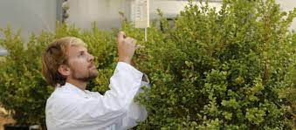
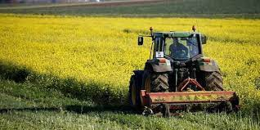
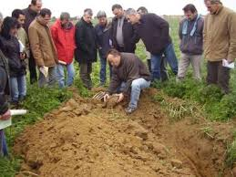

Une distinction des AAP annuels par les livrables
AAP Connaissances
AAP Démultiplication
AAP Co-Innovations
AMI Explorations

Slide 6
Les projets déposés répondent aux thèmes prioritaires du PNDAR
Nouvelles chaînes de valeur, valorisation de la TAE via AB et HVE
Renouvellement des générations et qualité de vie au travail
Réduction des émissions de GES et stockage de C
Protéines végétales et autonomie azotée
Valoriser et adapter l’agrobiodiversité
Adapter les systèmes agricoles aux aléas et changement climatique, stress H2O
Renforcer la gestion intégrée de la santé animale et végétale
Améliorer le bien-être animal
** en transversal : numérique

Slide 7
Quatre types de résultats visés
 | Type de projets attendus
AAP Connaissances | Production de nouvelles connaissances opérationnelles, d’outils et/ou de méthodes finalisées, en vue de leur application dans les systèmes agricoles avec analyse de la faisabilité du transfert par ex. par des démonstrations/expérimentations chez l’agriculteur
AAP Démultiplication | Mise en place d’actions pour diffuser des connaissances et/ou des outils déjà éprouvés, et démultiplier leur adoption par les agriculteurs: par du conseil, de l’accompagnement, de l’échange de pratiques, de la répétition de démonstrations et d’expérimentations en conditions réelles, etc…
AAP Co-Innovations | Co-production entre les différents types d’acteurs, dont les agriculteurs, d’innovations, dans les champs technique, organisationnel, économique et/ou social et diffusion simultanée rapide: allers –retours entre le terrain et la recherche
AMI Explorations (2023) | Propositions méthodologiques ou des hypothèses originales qui ne correspondraient pas aux cahiers des charges des 3 AAP nationaux précédents

Slide 8
1. AAP Connaissances
Objectif : sélectionner des projets de recherche appliquée visant à apporter des connaissances et solutions innovantes finalisées, répondant aux besoins des secteurs agricoles et agro-alimentaires (première transformation). Solutions transférables et diffusables aux utilisateurs finaux à l’issue du projet
Types de projets attendus: Conception de systèmes de production, de techniques et d’organisations, développement d’outils d’aide à la décision, d’équipements, d’outils de traitement des informations, ….
Exemples de projets
  Autoguidage des tracteurs à faible coût pour une transition zéro herbicide de la viticulture (AAP RT)
  Comprendre et phénotyper la vigueur du colza à l’automne pour proposer des variétés adaptées à des conduites agroécologiques.(AAP SSV)
  Développement de nouveaux modes de production de viandes rouges à partir de veaux laitiers, répondant aux attentes sociétales en terme de bien-être animal, d’environnement, et porteurs de valeur ajoutée (AAP Expérimentation: outils et méthodes)

Slide 9
2. AAP Démultiplication
Objectif : Mise en place d’actions d’accompagnement, de transfert et de conseil agricole afin de faciliter la détermination par chaque agriculteur, des connaissances, outils et méthodes finalisés et déjà éprouvés sur le terrain, y compris des innovations repérées chez des agriculteurs, à mettre en œuvre dans son contexte d’exploitation
Types de projets attendus: répétition de démonstrations et d’expérimentations chez et avec les agriculteurs, conduite d'animation et facilitation d'échanges de pratiques entre agriculteurs, méthodes et programmes de conseil stratégique individuel et/ou collectif, des réalisations concrètes dans les exploitations, levée des freins aux transitions, ….
Exemples de projets
  Développer, capitaliser et diffuser des connaissances sur les modes de transmission innovants (AAP ARPIDA)
  Santé Animale en Gestion Intégrée dans les ELevages bovins et caprins : Appréhender et Diffuser des pratiques Agroécologiques (AAP TAE+)
  Démarche participative d’accompagnement des éleveurs de bovins, ovins et caprins à la biosécurité (AAP Expérimentation: outils et méthodes)

Slide 10
3. AAP Co-Innovations
Objectif : constitution de partenariats entre les agriculteurs et les acteurs de la recherche et du développement, pour obtenir des innovations techniques, organisationnelles, économiques et/ou sociales et mises en application simultanées dans le temps du projet. Allers-retours entre environnement réel et simulé, pour une bonne prise en compte en amont des réalités du terrain et une interrogation par la recherche de son déploiement dans les exploitations tout au long du projet
Types de projets attendus: mise au point de nouveaux outils (dont OAD), pratiques, matériels en renouvelant les méthodes de travail et d’organisation; Mobiliser, appliquer et/ou développer des méthodes de conceptions collaboratives, des démarches de co-évaluation in itinere de la solution innovante, …
Exemples de projets
  Co-Elaborer des SOlutions de PAillages biodégradables en cultures Maraichères (AAP IP)
  Co-Construction de schémas décisionnels pour une gestion AGroécologique de la ROUille du Poireau (AAP Expérimentation: outils et méthodes)

Slide 11
2. Les règles administratives et financières

Slide 12
Organismes bénéficiaires cibles
Ouvert aux organismes et entreprises conduisant une activité de recherche et de production et diffusion des connaissances, quel que soit leur statut légal (de droit public ou de droit privé) ou leur mode de financement :
les organismes de recherche et d’enseignement supérieur,
les instituts et centres techniques liés aux filières, et leurs structures nationales de coordination,
les chambres d'agriculture,
les groupements professionnels à caractère technique, économique et social, notamment les ONVAR et les organismes regroupant des entités dont l'objet légal ou réglementaire s'inscrit dans les missions du développement agricole(CRPM, Art. L820-2) ,
les établissements d'enseignement agricole.
Ouvert aux opérateurs économiques, dont l’objet premier n’est pas de faire de la recherche ou du développement agricole, quel que soit leur statut légal notamment les entreprises fournissant des biens et des services à l’agriculture et aux filières agricoles et agro-alimentaires.

Slide 13
Des règles communes aux AAP
Partenariat :
Des projets qui mobilisent obligatoirement plusieurs partenaires (2 partenaires min)
Pas de type de partenaire obligatoire, sauf pour l’AAP Co-innovation (intégration d’un ou plusieurs groupements d’agriculteurs formalisés)
Echelle territoriale du projet :
Des projets conduits à l’échelle nationale prioritairement (2 régions impliquées obligatoirement)
Sauf pour l’AAP Démultiplication qui peut être conduit à l’échelle régionale sous condition (2 types de partenaires obligatoirement )

Slide 14
Des règles communes aux AAP
Dépenses éligibles :
Dépenses de personnel
Autres dépenses directes
  Prestation de services :
  Le montant total des prestations ne peut pas dépasser 30% du coût global du projet.
  Toute prestation de service d’un montant supérieur à 15 000 € doit être justifiée (fourniture du cahier des charges et du devis, respect du code des marchés publics)
  Acquisition de matériels :
  Le montant des dépenses éligibles relatives au matériel ne peut pas dépasser 10% du montant total du projet éligible,
Frais généraux:
  Organismes privés y compris chambres d’agriculture : forfait de 20% du montant total , hors frais généraux, des dépenses éligibles
  Organismes publics : forfait de 15% du montant total , hors frais généraux, des dépenses éligibles

Slide 15
Des règles communes aux AAP
 | Montant total min du projet (€) | Montant aide min par bénéficiaire | Aide max du projet (€) | Durée min. du projet ou de l’agrément | Durée max. du projet ou de l’agrément | Périodicité de l’AAP
AAP 1 Connaissances | 50 000 € | 5 000 € | 500 000 € | 1 an | 3,5 ans | Tous les ans
AAP 2 Démultiplication | 50 000 € | 5 000 € | 500 000 € | 1 an | 3,5 ans | Tous les ans
AAP 3 Co-Innovations | 50 000 € | 5 000 € | 500 000 € | 1 an | 3,5 ans | Tous les ans
Taux Aide min par projet = 20% des dépenses éligibles du projet
Taux Aide max par partenaire
100% des coûts éligibles pour les organismes publics,
80% pour les organismes privés, y compris les chambres d’agriculture.
40% pour les opérateurs économiques dont le but premier n’est pas de faire de la recherche ou du développement agricole

Slide 16
Calendrier visé pour les AAP 2022
 | Oct | Nov | Dec | Janv | Févr | Mars | Avr | Mai | Juin | Juil | Août
AAP 1 Connaissances | Dépôts des projets |  |  |  | Instruction - Expertise |  |  |  | Conventionnement
AAP 3 Co-innovations | Dépôts des projets |  |  |  |  | Expertise
AAP 2 Démultiplication | Dépôts des projets |  |  |  |  |  | Expertise
3 mois min
4 mois min
Ouverture des appels à projets : 15 octobre
Rappel : Date de validation du dépôt des projets = Début d’éligibilité des dépenses

Slide 17
Modalités de dépôt
Dépôt dématérialisé à partir du site internet de FranceAgriMer :
https://www.franceagrimer.fr/Accompagner/CASDAR-Recherche-appliquee-et-genetique/CASDAR-Appel-a-projet-Connaissances
https://www.franceagrimer.fr/Accompagner/CASDAR-Recherche-appliquee-et-genetique/CASDAR-Appel-a-projet-Co-innovation
https://www.franceagrimer.fr/Accompagner/CASDAR-Recherche-appliquee-et-genetique/CASDAR-Appel-a-projet-Demultiplication

Slide 18
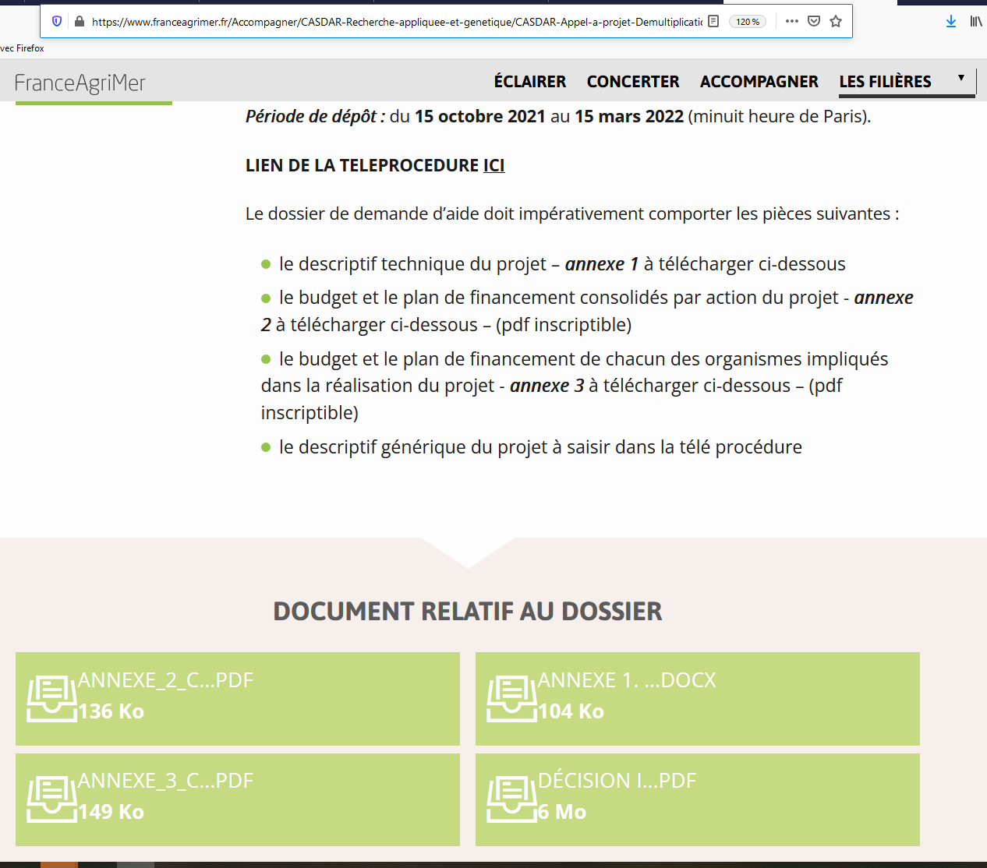
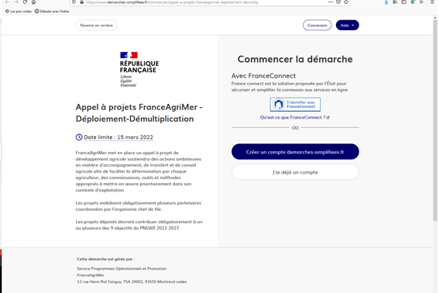
Modalités de dépôt

Slide 19
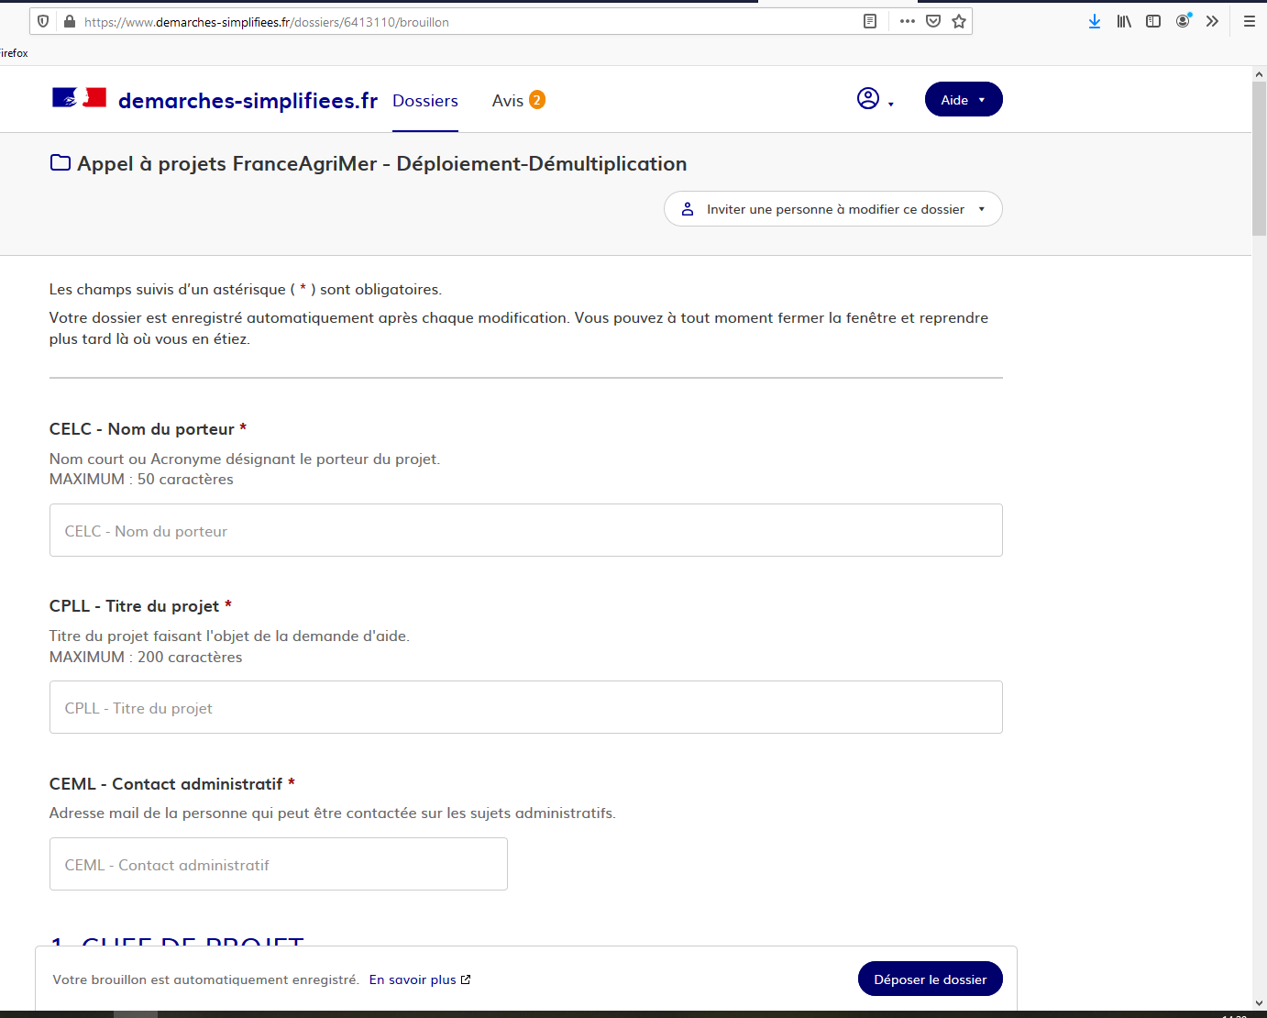
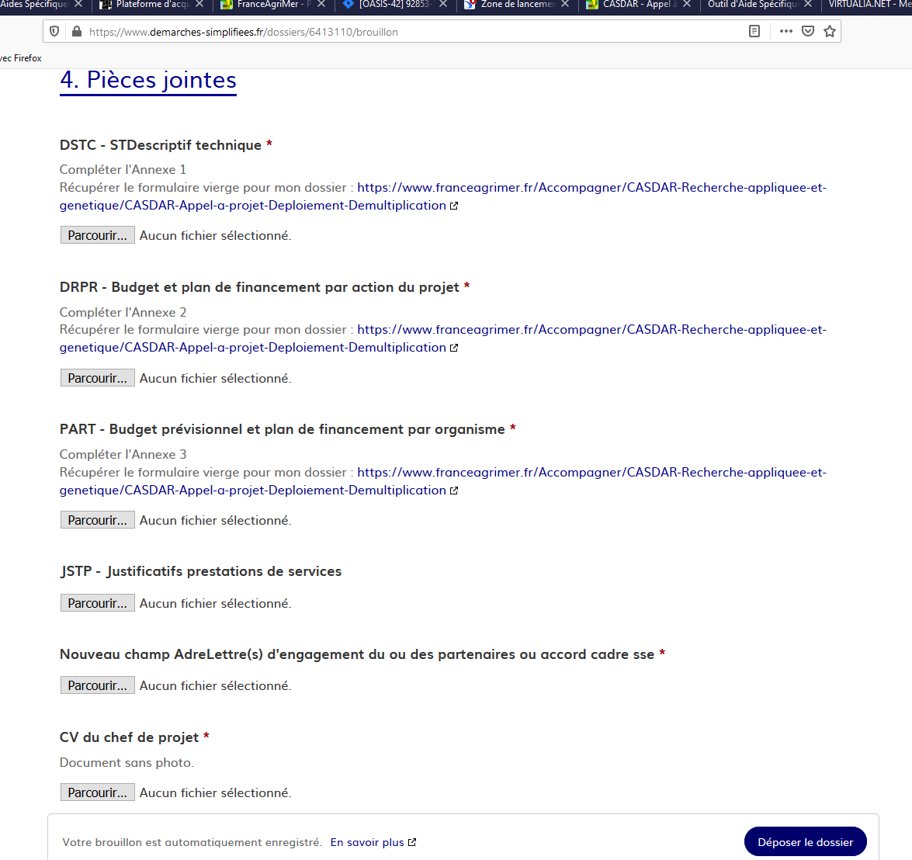
Modalités de dépôt

Slide 20
Contenu du dossier
Le descriptif générique du projet saisi sur la téléprocédure ;
Une synthèse technique du projet en vue de sa publication selon la trame fournie dans le formulaire de dépôt en ligne ;
Le descriptif technique du projet qui doit impérativement respecter la trame fournie en annexe 1 de la présente décision et comporter a minima:
  les objectifs et les résultats attendus à l’issue du projet ;
  un état de l’art initial ;
  une description du partenariat ;
  un programme de travail détaillé sur la durée totale du projet ;
  les objectifs et modalités de diffusion et de valorisation des résultats.
  un budget et un plan de financement détaillés par action sur la durée totale du projet ;
  le budget et le plan de financement de chacun des organismes impliqués dans la réalisation du projet ;
  La lettre d’engagement dans le projet de chaque partenaire ou un accord de partenariat signé de chaque partenaire du projet.

Slide 21
La phase d’instruction et d’expertise
En amont, composition des jurys nationaux (1 par AAP) par le Ministère (15 membres, pluralité des profils, profils adaptés aux objectifs des AAP)
Contrôle des règles d’éligibilités administratives par les services FAM (grille commune)
Expertise scientifique et technique de chaque projet (grille d’expertise commune, experts désignés par un jury national)
Avis du jury sur les projets à sélectionner (Réunion finale, prise en compte de l’expertise)
Sélection finale des projets par les services du Ministère (prenant en compte l’avis du jury et les priorités filières formulées par les CS de FAM)

Slide 22

FAQ / Objectif des AAP
Projet Multifilière : au minimum 2 espèces animales ou végétales
Projet Interrégional : actions prévues sur 2 régions administratives au minimum
Problématique et filière restreintes à une région (endive, lavande…) : ce critère n’est pas éliminatoire. L’argumentaire sur l’échelle territoriale fait partie de l’évaluation technique,

Slide 23
FAQ / Règles administratives
Groupement d’agriculteurs formalisés : forme juridique nécessaire au moment du dépôt
Opérateur économique avec un taux d’aide à 40% : à vérifier en fonction de l’objet juridique de la structure et pas de la forme juridique. (ex : FNCUMA / Cuma X)
Compensation économique pour les agriculteurs : prestations, frais de déplacement. Autre ?

Slide 24
Contacts :
Une adresse générique par dispositif :
aap.connaissances@franceagrimer.fr
aap.coinnovations@franceagrimer.fr
aap.demultiplication@franceagrimer.fr

